Slide 1

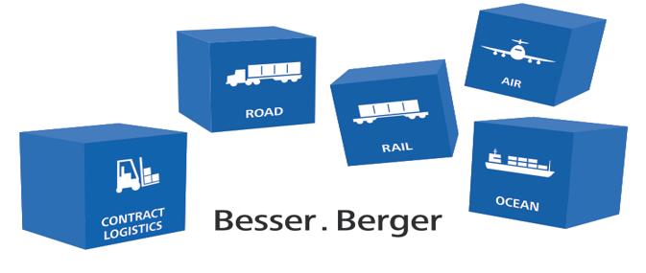
Willkommen zum Lbase Onboarding
By Super User TMS
Schnittstellen und F&E

Slide 2
Themen
Was ist Lbase?
Verschiedene Clients
Datenbanken
Login
Maskenprinzip
Erklärung Auswahlmasken
Erklärung Übersichtsmasken
Erklärung Objektmasken
Exportieren von Daten
Erklärung Sendungen
Erklärung Fahrten
Zeitenprinzip
Tickets bei Lbase-Problemen
Wichtige Zusatzinformationen
Super User TMS

Slide 3
Was ist Lbase ?
Lbase als ‘‘Komplettlösung‘‘ für alle Verkehrsträger
Prozesse von Auftragseingang (Schnittstellen), Auftragsabwicklung und Disposition über die Transportdurchführung und Abrechnung bis hin zu Auswertungen
Arbeitet mit LA´s (Leistungsanforderungen) und Statusübergängen

Slide 4



Verschiedene Clients
Lbase TMS (blau)
  Transport Management System
Lbase MD (gelb)
  Masterdata / Stammdaten
Lbase WMS (orange)
  Warehouse Management System

Slide 5
Datenbanken
PROD (Produktiv)
  Tägliches Arbeiten
  Module, Tabellen oder Aufträge die hier erfasst werden sind "Live"
TEST (Test)
  Test und Übung für User für Arbeitsabläufe oder neu entwickelten Modulen
DEV (Development)
  Entwicklungsdatenbank (Intern + Lbase)

Slide 6
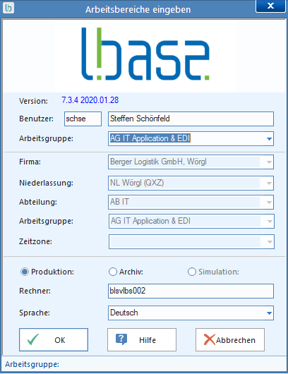
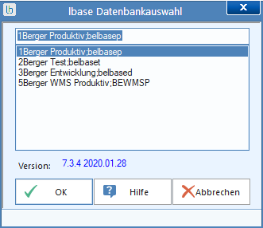
Login

Slide 7
Maskenprinzip
Formular ähnliche Fenster
In diesen kann man:
  Auswahlmasken
  Übersichtsmasken
  Objektmasken

Slide 8
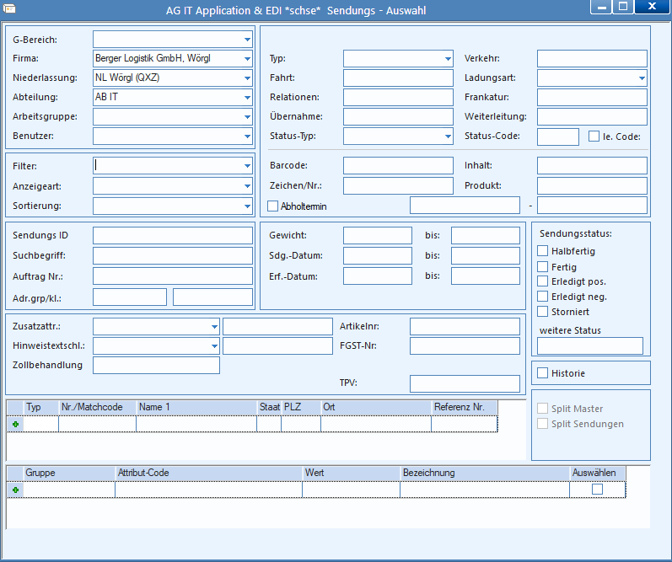
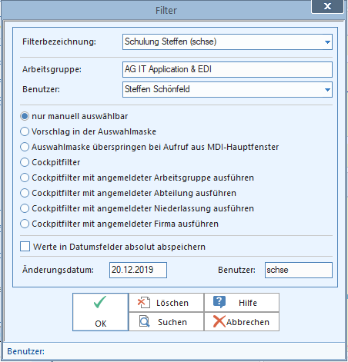

Erklärung Auswahlmasken
Filter können gesetzt werden
Filter können gespeichert werden
Merke
Richtiges Filter ausfüllen erspart lange Ladezeiten und erhöht die Performance

Slide 10
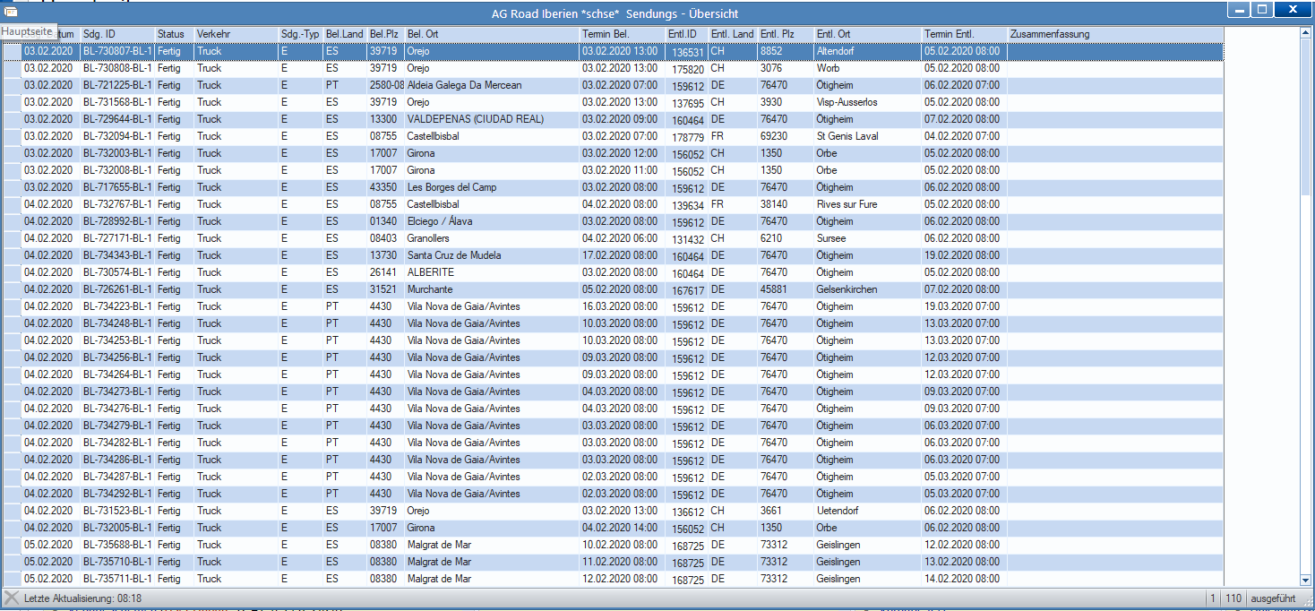
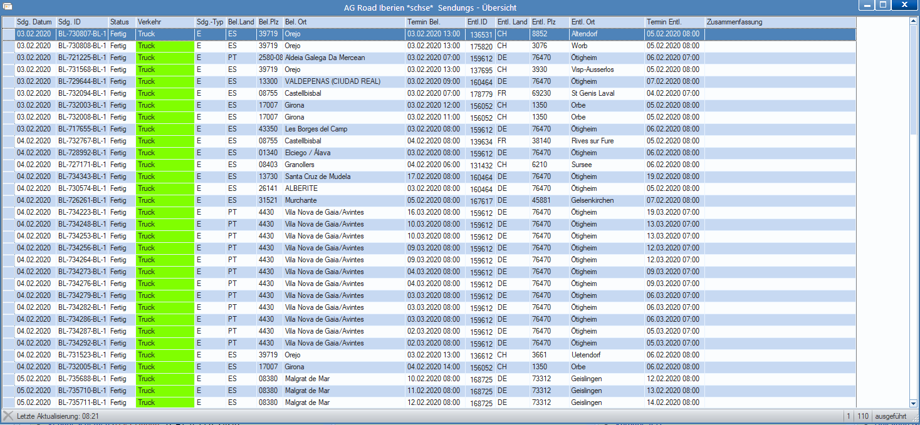
Erklärung Übersichtsmasken
Bedingte Formatierung möglich
Spalten ein- und ausblenden möglich
Speichern von Sichten
Merke
Setzen von Formatierungen entspannt die Augen und erhöht die Lesbarkeit

Slide 11
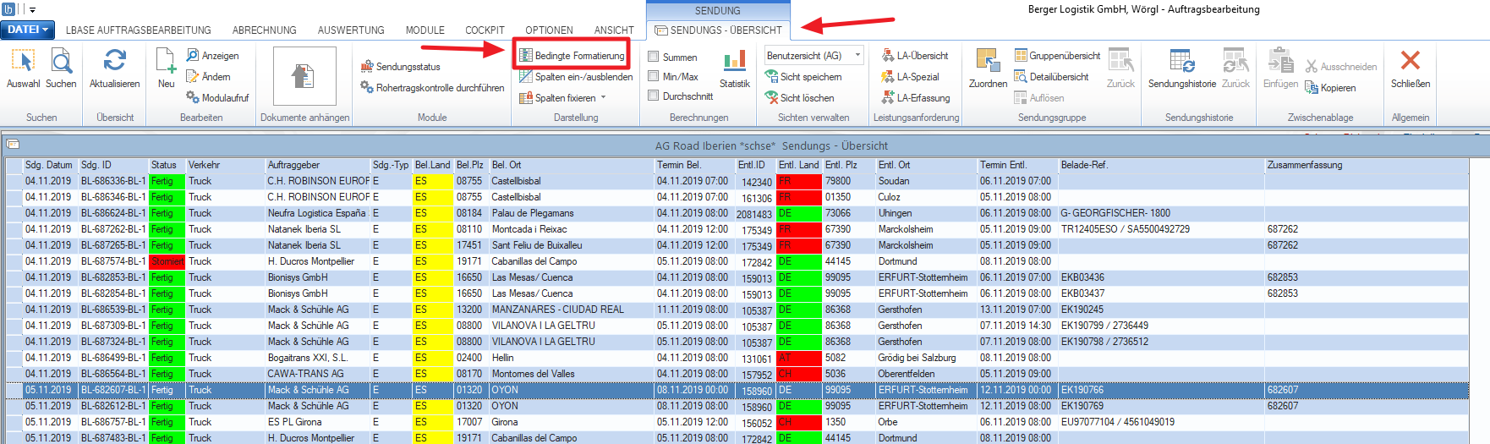

Slide 12
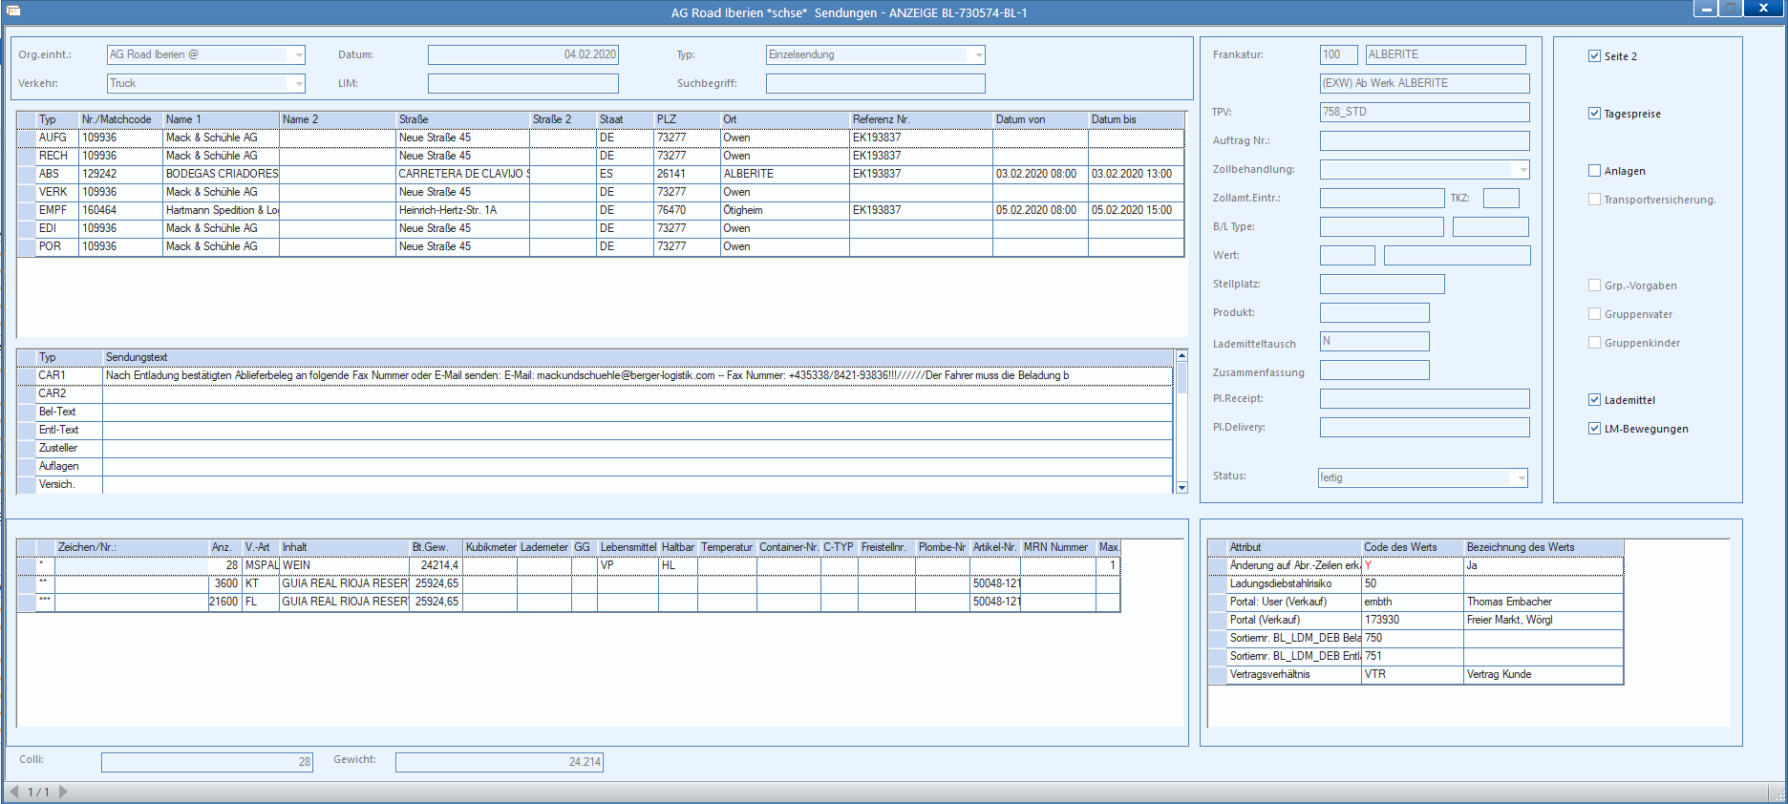
Erklärung Objektmasken
Erfassung von Daten
Details zu selektierten Datensätzen
Merke
In einigen Feldern können per Tastenkürzel (F5) hinterlegte Daten gesucht werden

Slide 13
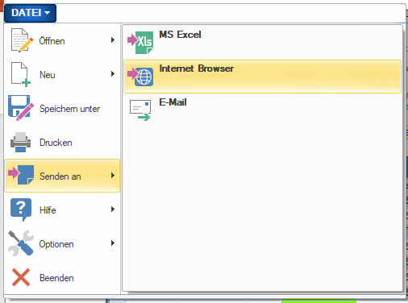
Exportieren von Daten
Aus Übersichtsmasken möglich
Exportierbar als Excel, HTML-File und E-Mail
Interessant für Auswertungszwecke
Daten müssen vorher in Auswahlmaske definiert werden

Slide 14
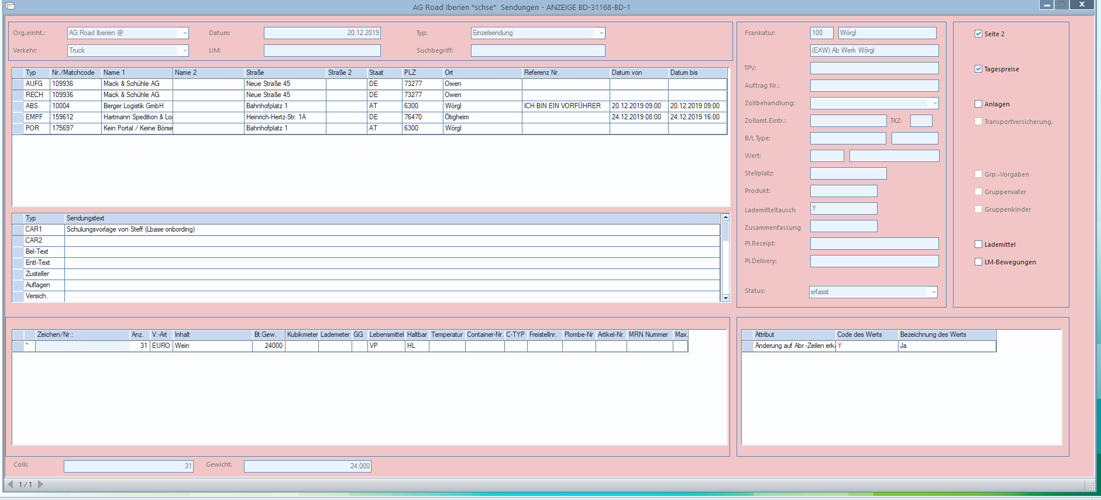
Erklärung Sendungen
Eindeutige und Einzigartige Nummer (SDGID)
Adressblock und Planzeiten
Sendungsbeschreibungszeilen
Attribute auf Sendung und Sendungsbeschreibung
Merke
SDGID‘s haben immer dieses Format:
BL-123456-BL-1
Je nach Datenbank ändert sich das BL in ein BD (DEV) oder BT (TEST)

Slide 16
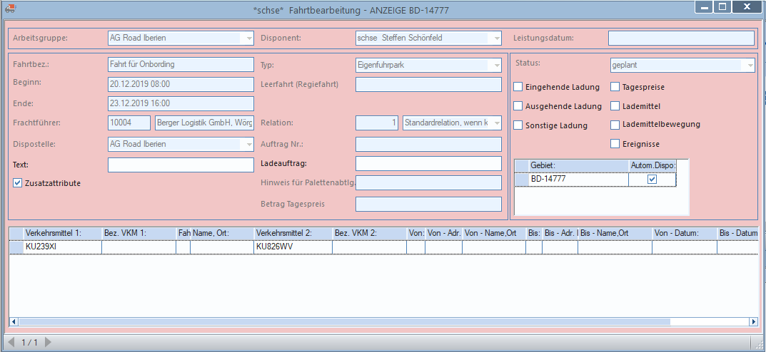
Erklärung Fahrten
Eindeutige und Einzigartige Nummer (FARID)
Typen (z.B.: Eigenfuhrpark, Partnerfuhrpark und Charter)
Frachtführer
Transportmittel
Kennzeichen
Zusatzattribute
Merke
FARID‘s haben immer dieses Format:
BL-123456
Je nach Datenbank ändert sich das BL in ein BD (DEV) oder BT (TEST)

Slide 17
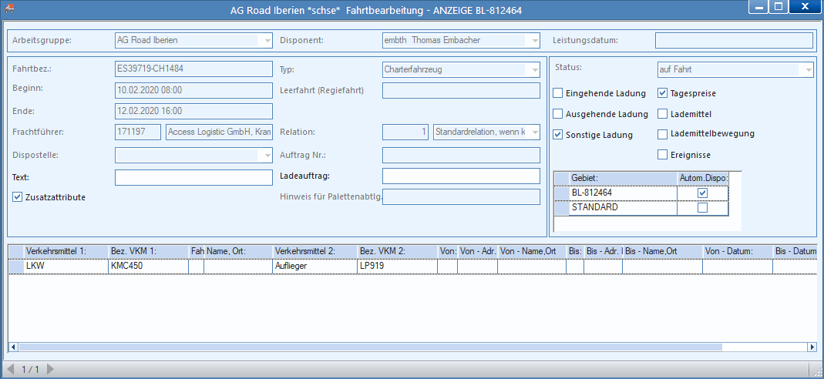

Slide 18
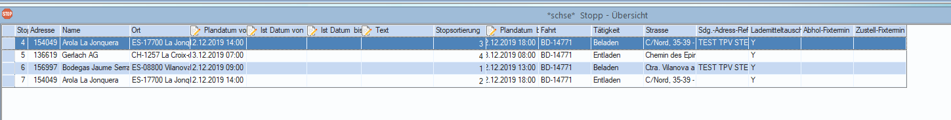
Zeitenprinzip
Planzeiten
  Auf SDG erfasst
  Geplantes Datum und Zeit für z.B.: Beladung
IST-Zeiten
  IST-Termine sind immer Stoppzeiten und werden auf der Fahrt festgehalten
  Tatsächliches Datum und Zeit bei z.B.: Beladung

Slide 19
Tickets bei Lbase-Problemen
Grundsätzlich keiner Person zuweisen!
Tickets für euren Bereich erstellen
Ticket wird erst vom Key User bearbeitet
Ticket Komunikation und Eskalationsreihenfolge:
  Standard User → Key User → Super User
Wenn in Lbase Meldungen erscheinen dann:
  Meldung mit Screenshot aufnehmen
  Meldungstext mit klick auf ‘‘Details‘‘ kopieren
  Alles im Ticket einfügen

Slide 20
Wichtige Zusatzinformationen
  In einer Maske Taste ‘‘F1‘‘ drücken öffnet die Lbase Online Hilfe
  Bevor Ticketanlage gegebenfalls nachschauen ob es zu diesem Thema bereits ein Ticket gibt
Merke
Die Key User eures AB‘s sind eure ersten Ansprechpartner bei Problemen mit Lbase

Slide 21



Super User TMS
Astrid Baumgartner
Armin Kuen
Steffen Schönfeld

Slide 22
Danke für die Aufmerksamkeit

